Slide 1
Um menino vai para o colégio
Edição Ilustrada
E. E. Ensino Fundamental
Afonso Guerreiro Lima
Totalidade 6 – 1 e 2
Artes – Prof. Marijane - 2012

Slide 2
Participantes
T61
  Bianca Domingos de Moura
  Gabriela de Moura Cavalheiro
  Thamyres do Nascimento Ramos
T62
  Anderson Lima Parodes
  Angélica Barbosa S. da Silva
  Bruno da Rosa Pinto
  Daniela Angelin Vilar
  Diego da Silva Batista
  Douglas Flávio Fernandes
  Ederson Mordini Menger
  Elisiane Barbosa Guimarães
  Gabriela da Silva Rosa
  Jéssica Andreza R. Maciel
  Jorge Ubirajara E. Bastos
  Kellen Cristina R. de Souza
  Maurício Garcia Porto
  Odair José Mndes
  Roberta Vendrusculo
  Rodrigo da Silveira
  Vitor da Rosa Nunes
  Capa: Ronaldo Ribeiro Simões
  Contracapa: Fábio Alves Rodrigues

Slide 3
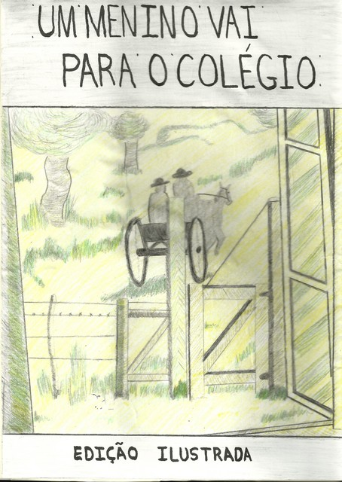
Nome: Ronaldo Ribeiro Simões
Turma: T62
Capa

Slide 4
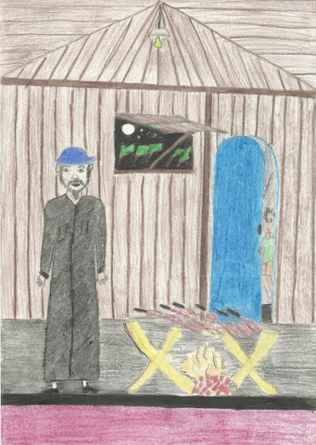
Nome: Kellen Cristina R. de Souza
Turma: T62
Pag. 31

Slide 5
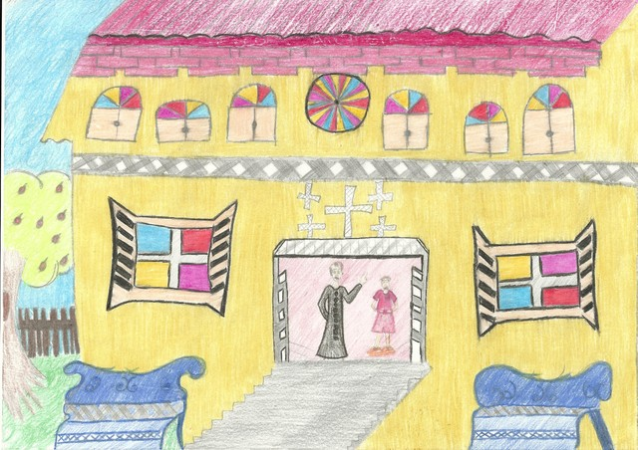
Nome: Gabriela da Silva Rosa
Turma: T62
Pág. 57

Slide 6
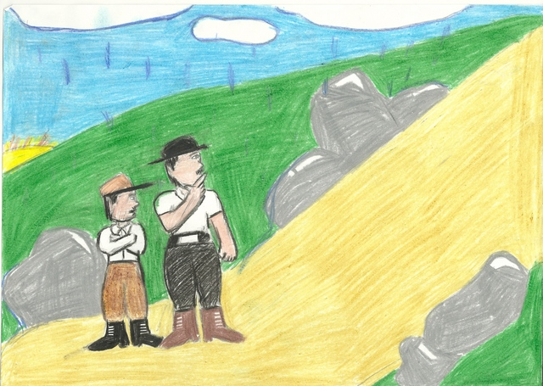
Nome: Bruno da Rosa Pinto
Turma: T62
Pág. 52

Slide 7
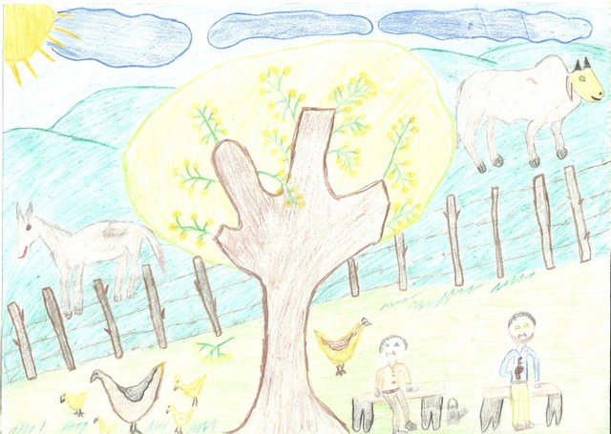
Nome: Roberta Vendrusculo
Turma: T62
Pág. 42

Slide 8
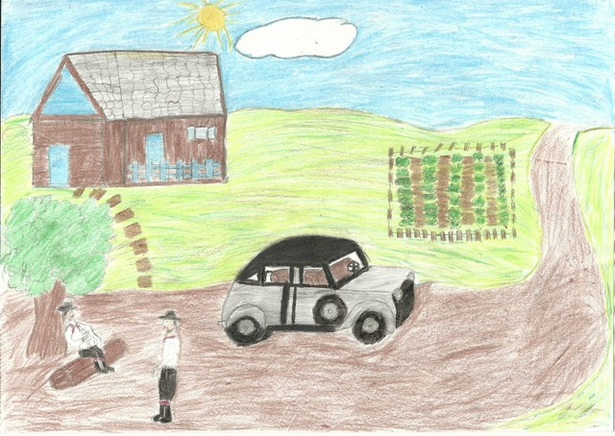
Nome: Éderson Mordini Menger
Turma: T62
Pág. 41

Slide 9
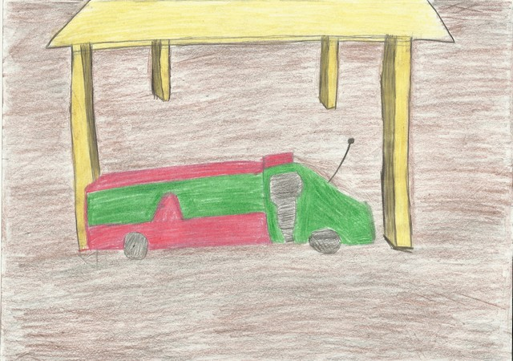
Nome: Daniela Angelin Vilar
Turma: T62
Pág. 35

Slide 10
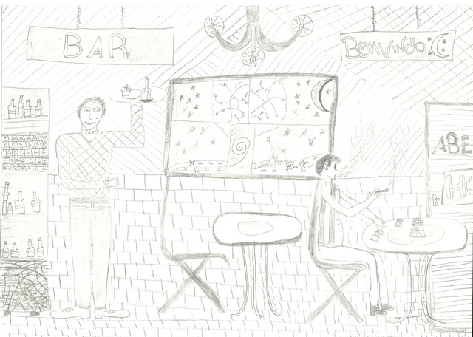
Nome: Vitor da Rosa Nunes
Turma: T62
Pág. 102 e 103

Slide 11
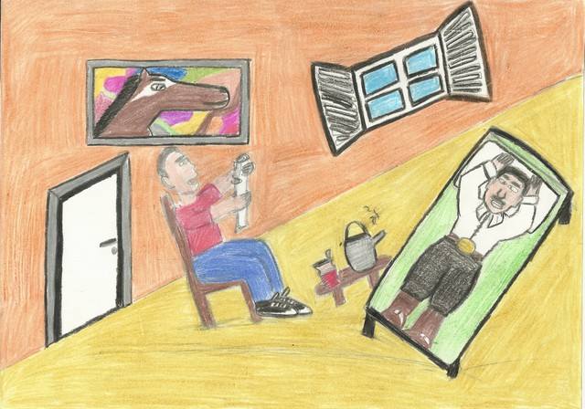
Nome: Bruno da Rosa Pinto
Turma: T62
Pág. 87

Slide 12
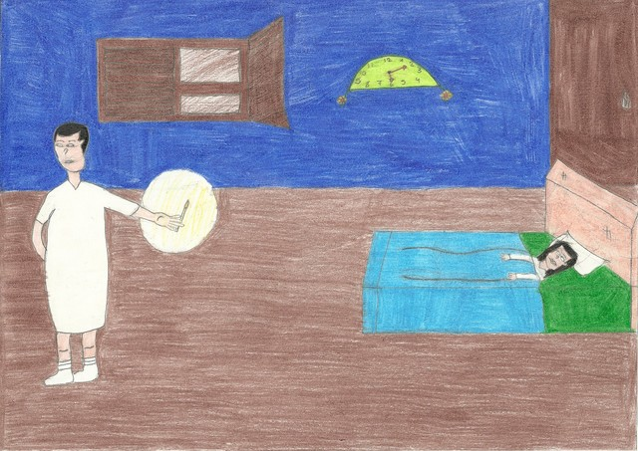
Nome: Gabriela de Moura Cavalheiro
Turma: T61
Pág. 70 a 76

Slide 13
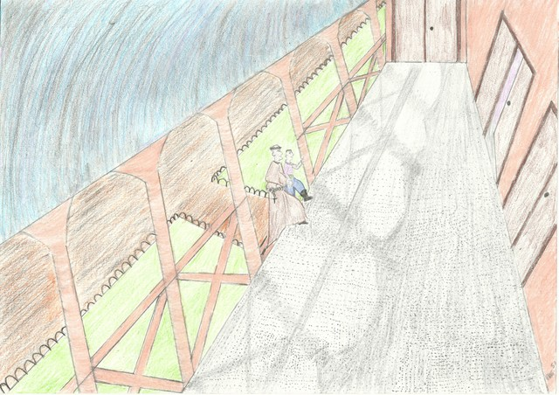
Nome: Ronaldo Ribeiro Simões
Turma: T62
Pág. 57

Slide 14
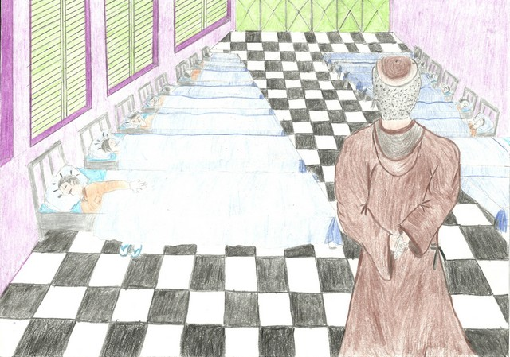
Nome: Ronaldo Ribeiro Simões
Turma: T62
Pág. 65

Slide 15
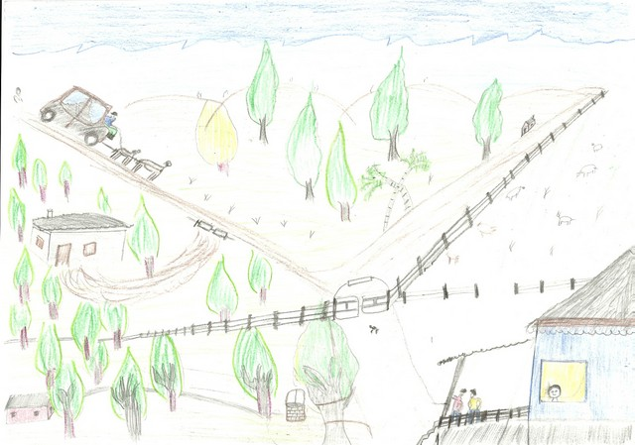
Nome: Rodrigo da Silveira
Turma: T62
Pág. 30

Slide 16
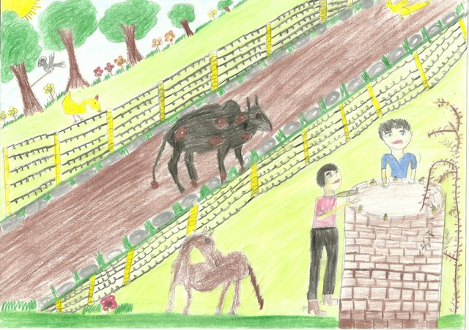
Nome: Elisiane Barbosa Guimarães
Turma: T62
Pág. 26

Slide 17
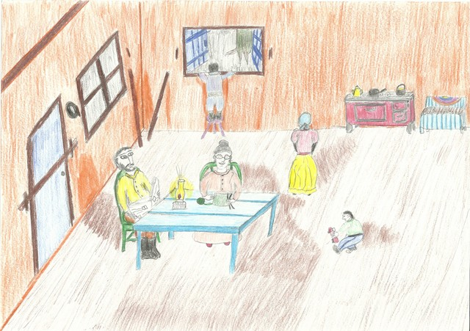
Nome: Ronaldo Ribeiro Simões
Turma: T62

Slide 18
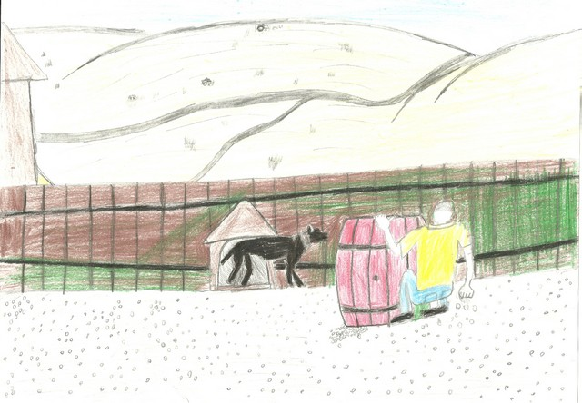
Nome: Douglas F. F. dos Santos
Turma: T62
Pág. 22

Slide 19
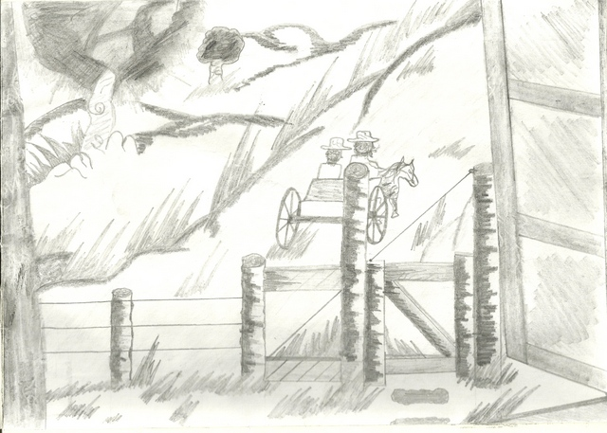
Nome: Fábio Alves Rodrigues
Contracapa

Slide 20
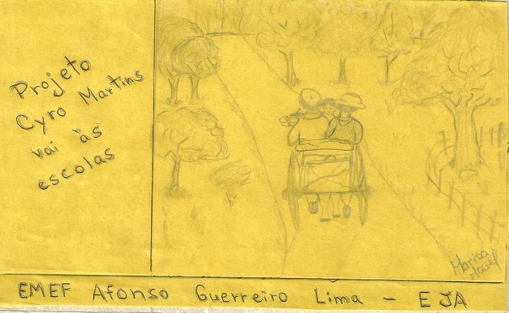

Slide 21
